Slide 1
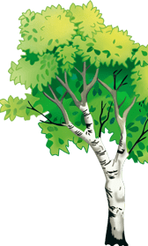
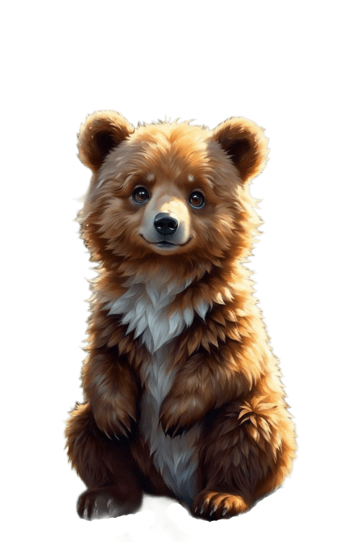
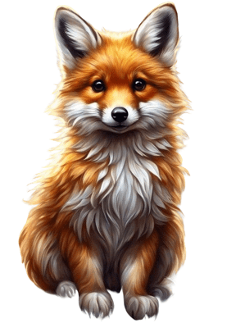
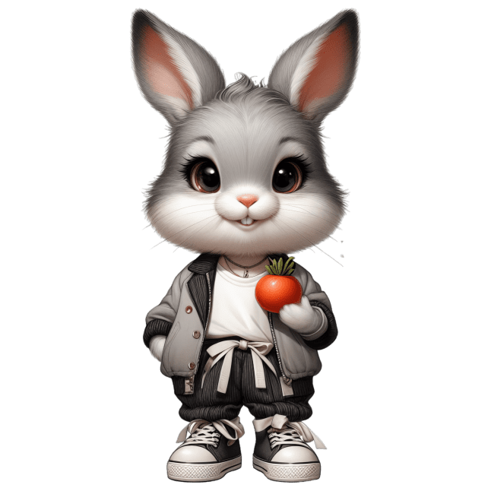
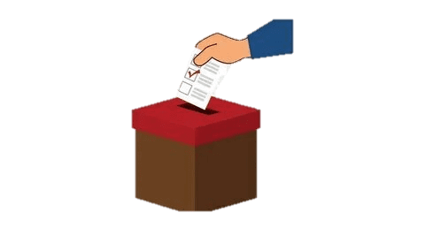
Выборы в сказочном лесу
Выполнила: Аксёнова Валентина Егоровна,
воспитатель 2 младшей группы
МБДОУ «Детский сад № 1 «Берёзка»
Краснотуранского района
Красноярского края

Slide 2
Ребята, представьте, что все мы – жители сказочного леса. Как и жители любой страны, Сказочный лес населяют очень разные жители. Мы все сегодня превратились в его жителей. Кто-то сегодня превратился в Зайчика, кто-то в Белочку, кто-то в Мышонка… но чтобы жить всем вместе дружно и справедливо, мы решили выбрать президента нашего сказочного леса. Этот президент будет заботиться о том, чтобы каждый из нас чувствовал себя счастливым и защищенным, чтобы никто не оставался голодным зимой и чтобы каждый мог научиться новым вещам и делиться своими умениями с другими.
Но как это сделать?
У нас появилось несколько кандидатов. Это жители леса, которых все знают, уважают. Каждый из них хочет сделать нашу жизнь лучше. Они описывают, как хотят добиться улучшений.
Наша с вами задача – выбрать президента Сказочного леса! Для этого мы познакомимся с кандидатами, их программой. Каждый получит избирательный бюллетень и сделает свой выбор. Знаете ли вы, как это сделать? Надо выбрать только одного кандидата и в строке с его именем в специальном окошке поставить любой знак. Например, крестик или можно закрасить квадратик. Ведь каждый голос важен, и каждый из нас имеет право решать, каким будет наш общий дом.
Поэтому мы собираемся вместе, слушаем, обсуждаем и голосуем. Мы делаем это, потому
что знаем: только вместе мы можем сделать наш Сказочный лес настоящим домом для
каждого, кто в нём живёт.

Slide 3
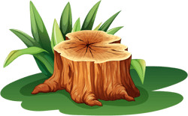
ЗНАКОМИМСЯ С КАНДИДАТАМИ НА ПОСТ ПРЕЗИДЕНТА СКАЗОЧНОГО ЛЕСА
МЕДВЕЖОНОК ТОПТЫЖКА
Здравствуйте! Я – Медвежонок Топтыжка.
Мне уже 4 с половиной года, и я рос в центре нашего Волшебного леса. Я много путешествовал по его окрестностям, благодаря чему узнал, как разные животные преодолевают свои трудности. Став президентом, я много внимания уделю постройке теплых зимних домиков для всех наших маленьких друзей,, чтобы никто не боялся холодных зимних ночей. Вместе мы сделаем наш лес ещё уютнее и теплее!

Slide 4
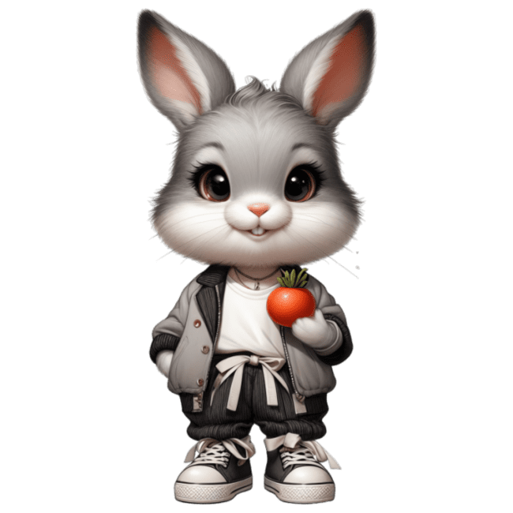
ЗНАКОМИМСЯ С КАНДИДАТАМИ НА ПОСТ ПРЕЗИДЕНТА СКАЗОЧНОГО ЛЕСА
ЗАЙЧОНОК ПРЫГ
Здравствуйте! Я – Зайчонок Прыг.
Мне только 4 года, но я много учился и читал,
наблюдал за жизнью нашего леса.
Я решил стать президентом, потому что хочу, чтобы каждый житель нашего леса был счастлив и здоров.
Я планирую создать систему обмена едой, чтобы в холодные времена года никто не оставался голодным. Кроме того, я предложу программы обучения для молодых жителей леса, чтобы каждый мог научиться
чему-то новому и полезному для
нашего Сказочного леса.

Slide 5
ЗНАКОМИМСЯ С КАНДИДАТАМИ НА ПОСТ ПРЕЗИДЕНТА СКАЗОЧНОГО ЛЕСА
ЛИСИЧКА ЛЮСЯ
Здравствуйте! Меня зовут Лисичка Люся, и мне 4 года.
Я много путешествовала за пределами нашего леса и увидела идеи, которые могут сделать нашу жизнь лучше.
Я хочу устроить в лесу настоящий фестиваль талантов, чтобы каждый мог показать своё умение и научиться чему-то новому. Также я предложу внедрить систему взаимопомощи, чтобы в трудные времена мы всегда могли рассчитывать друг на друга. Под моим руководством наш лес станет местом, где царит радость и взаимопонимание.

Slide 6
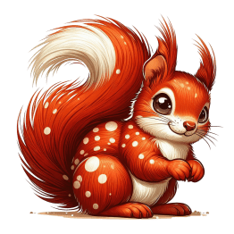
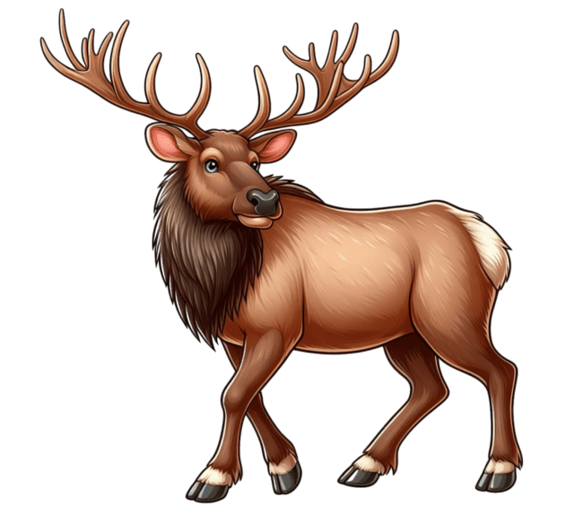
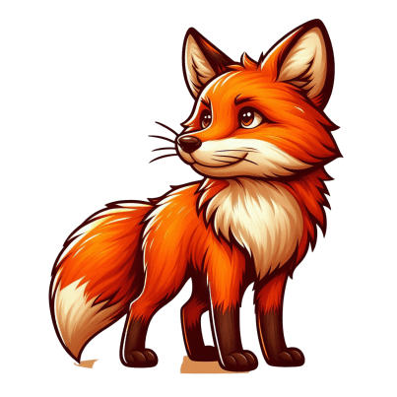
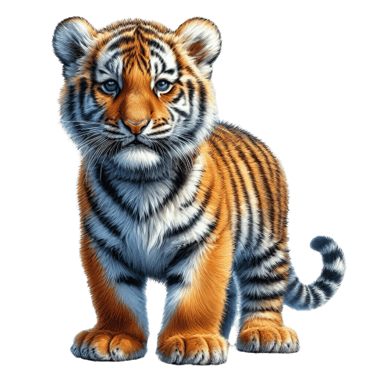
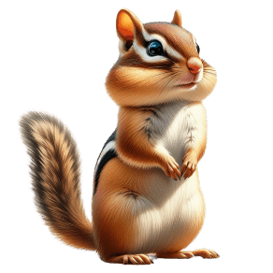
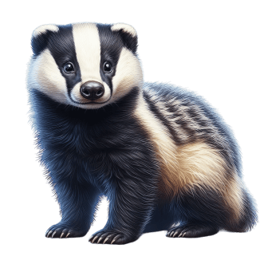
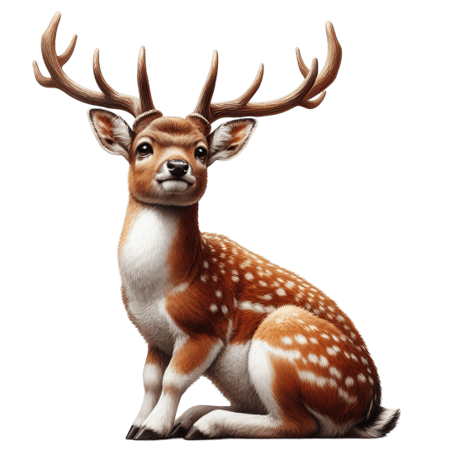
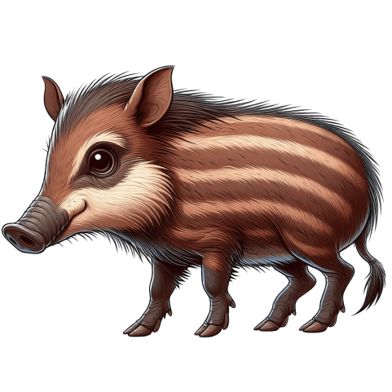
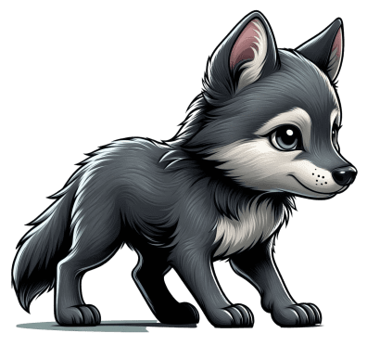
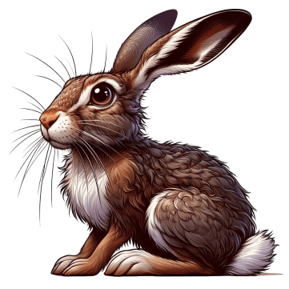
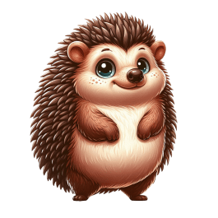
АГИТАЦИОННАЯ КОМПАНИЯ

Slide 7
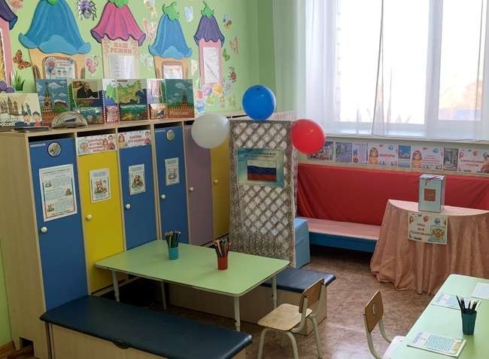
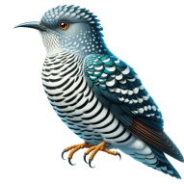
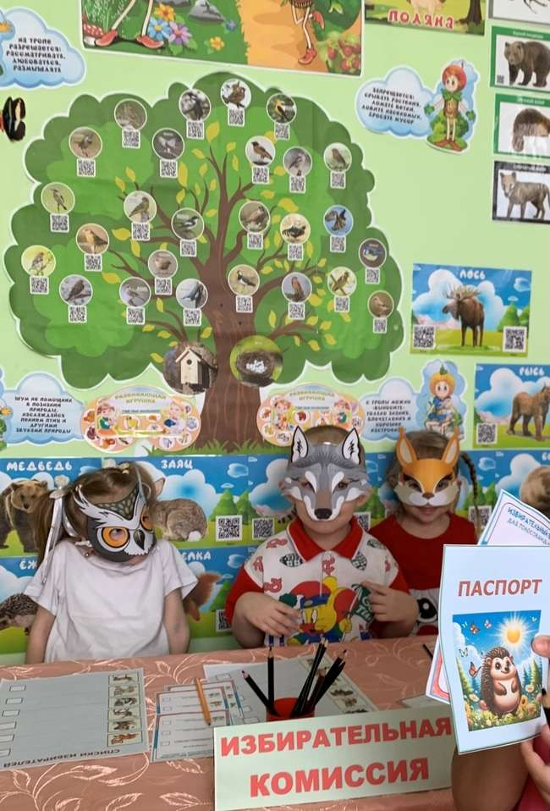
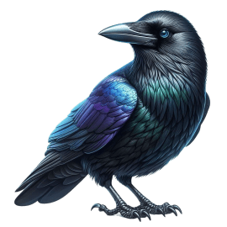
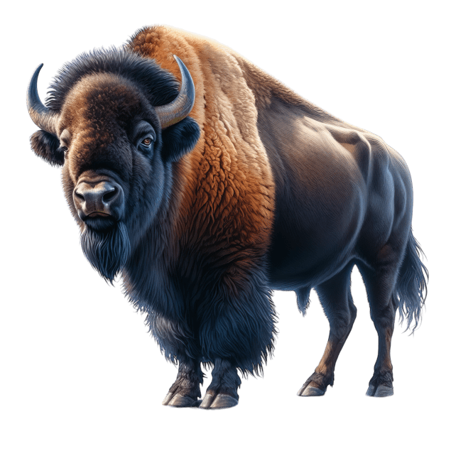
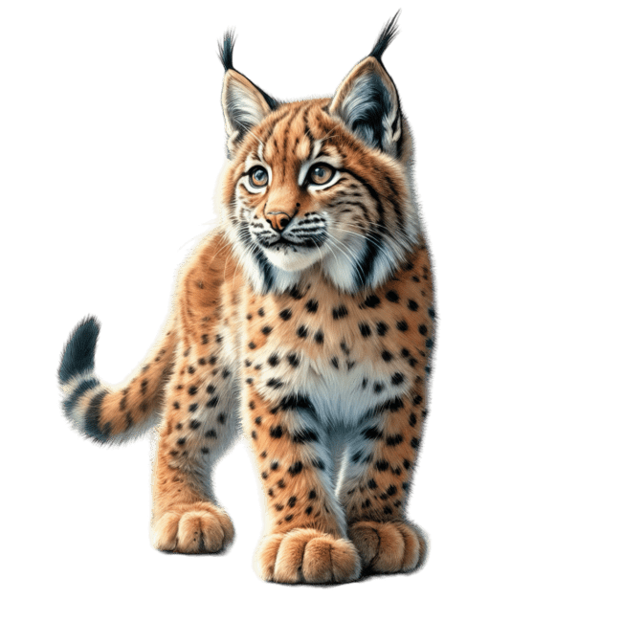
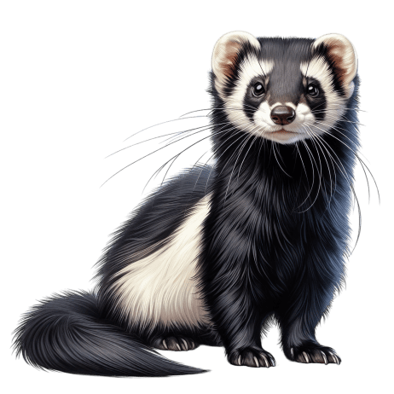
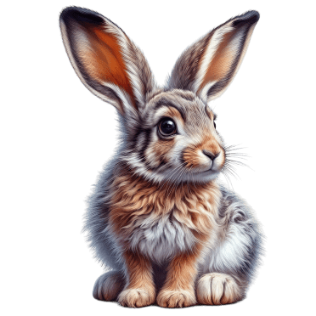
ВЫБОРЫ В СКАЗОЧНОМ ЛЕСУ
ИЗБИРАТЕЛЬНЫЙ УЧАСТОК
В приёмной 2 младшей группы «Колокольчики» был организован избирательный участок: будка для голосования, стол с урной для бюллетеней, 2 стола для выполнения творческих заданий в «зале ожидания» и стол для избирательной комиссии.

Slide 8
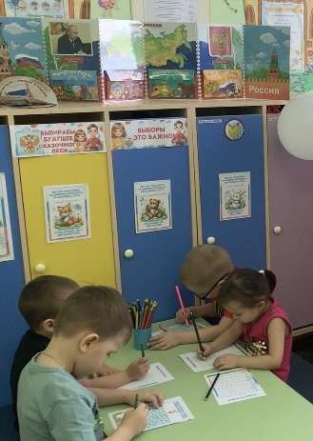
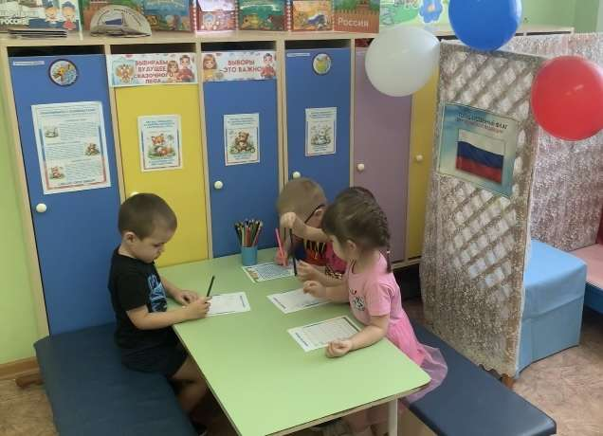
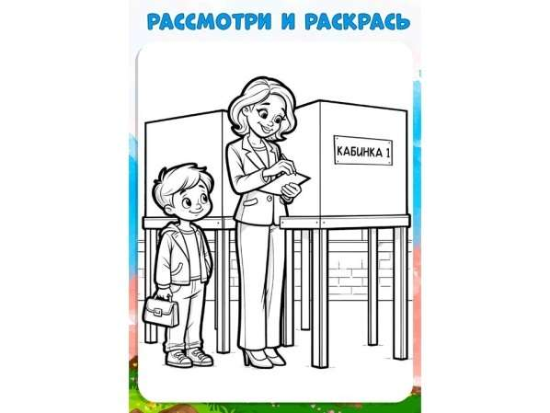
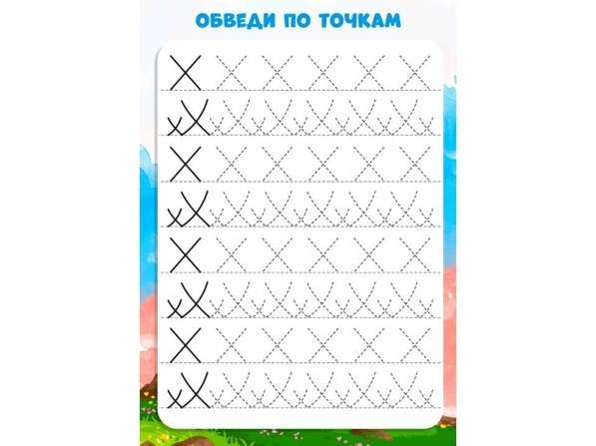
ВЫБОРЫ В СКАЗОЧНОМ ЛЕСУ
Прежде чем ребята могли приступить к процессу голосования, им нужно было выполнить в «Зале ожидания» творческое задание – «Помочь зайчонку пройти к избирательному участку».
С другой стороны листка было другое задание на выбор: «раскраски» или «обведи по точкам», которые ребята могли после голосования доделать в группе.

Slide 9
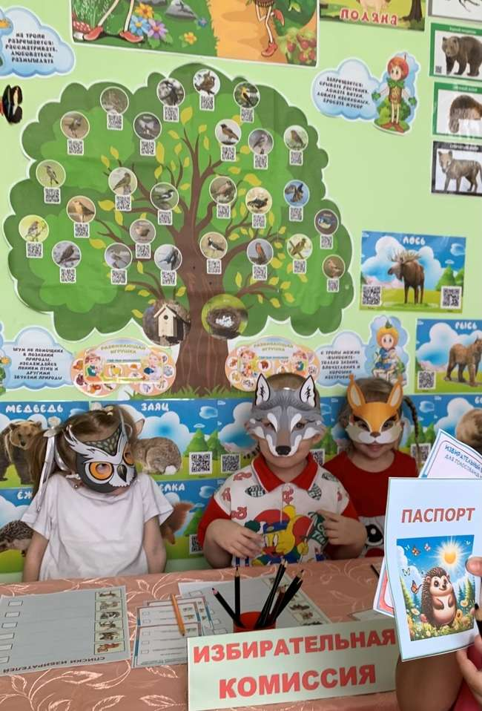
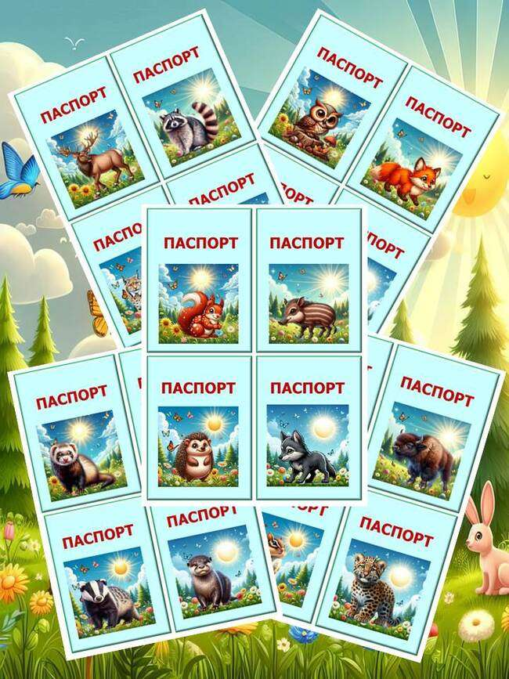
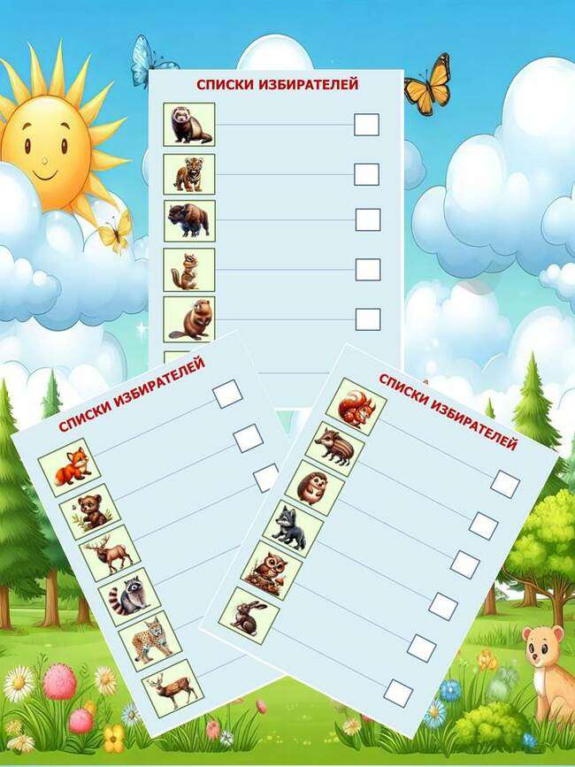
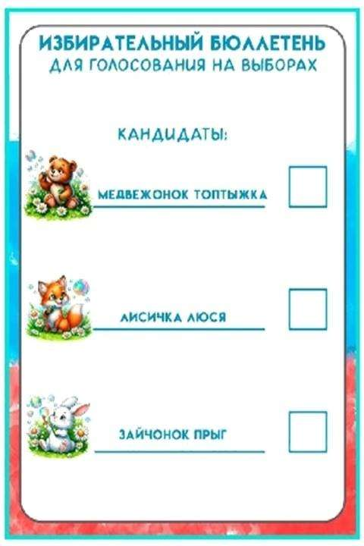
ВЫБОРЫ В СКАЗОЧНОМ ЛЕСУ
ИЗБИРАТЕЛЬНАЯ КОМИССИЯ
Ребятам предлагалось пройти к столу избирательной комиссии, предоставить паспорт, затем комиссия сверяла паспорт со списками избирателей, делали отметки в квадратике напротив и вручали бюллетень избирателю и чёрный карандаш.

Slide 10
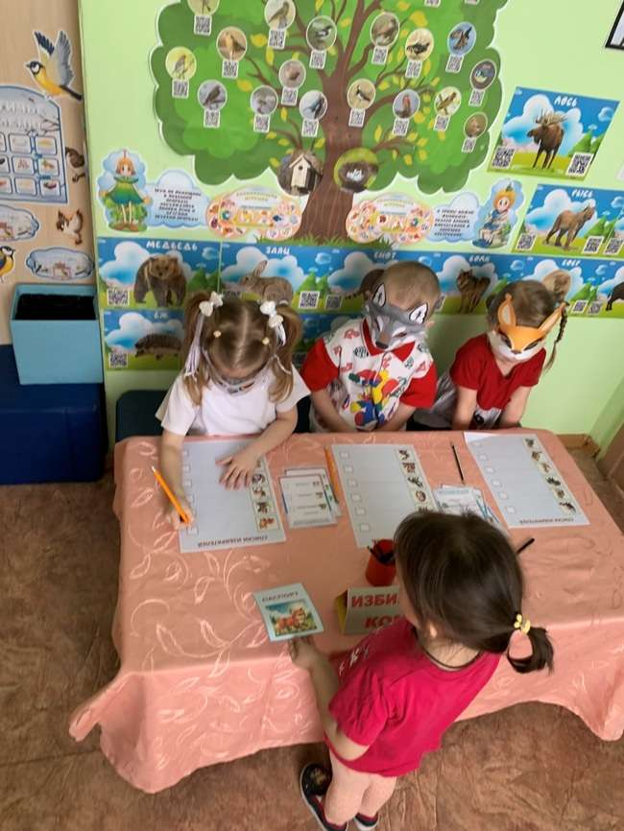
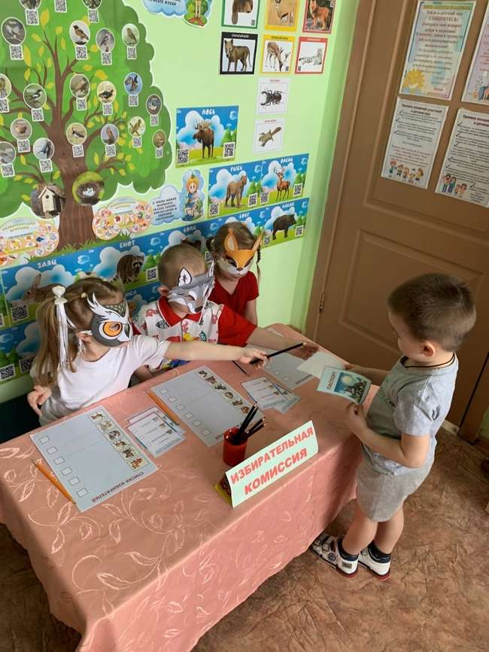
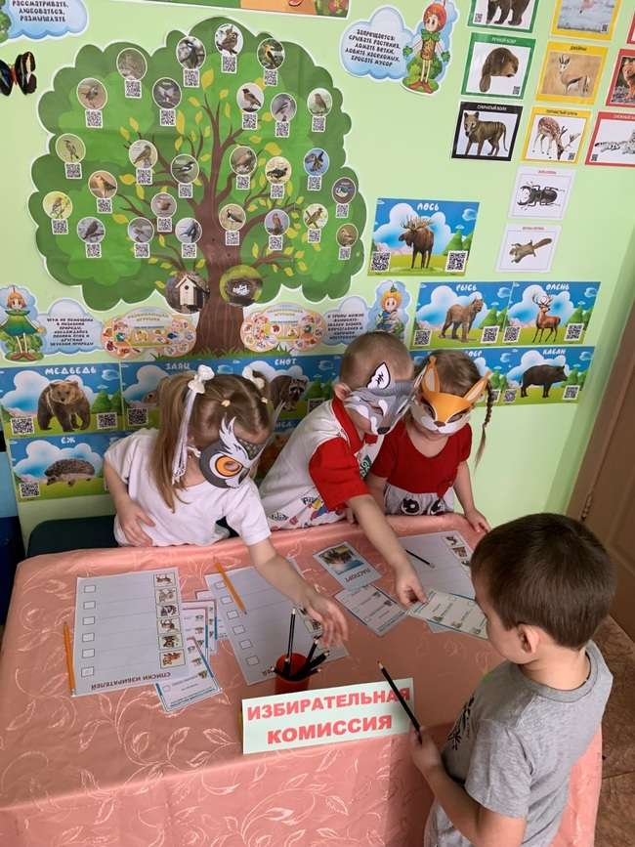
ВЫБОРЫ В СКАЗОЧНОМ ЛЕСУ
Избиратель предоставляет паспорт избирательной комиссии, а представитель комиссии делает отметку в списках избирателей.
Избирателю вручается бюллетень, чёрный карандаш и возвращается паспорт.

Slide 11
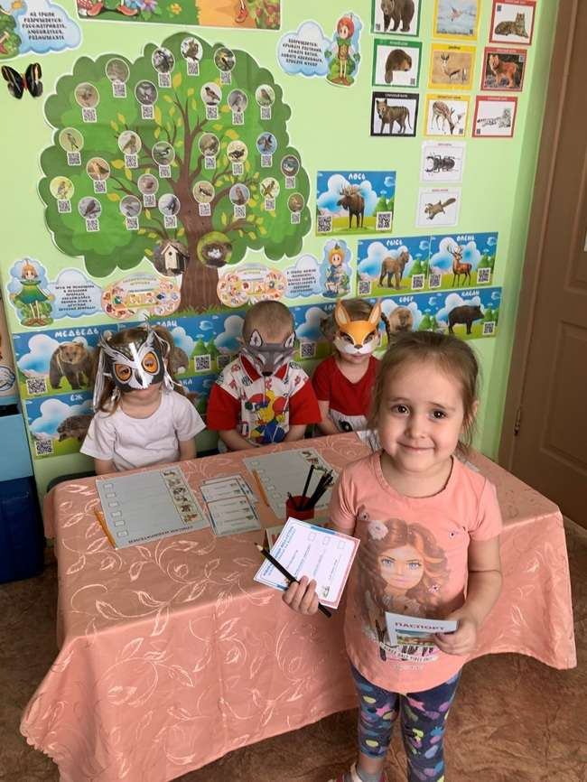
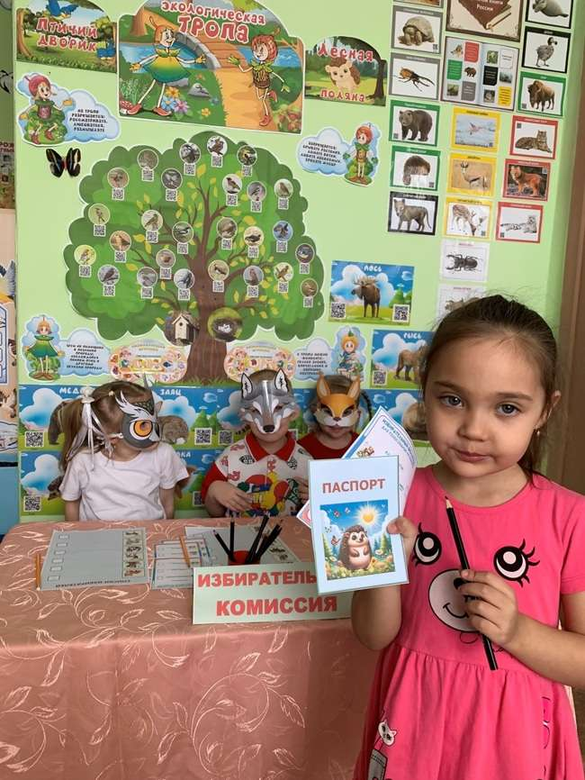
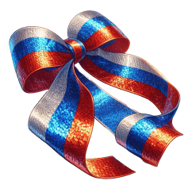
ВЫБОРЫ В СКАЗОЧНОМ ЛЕСУ
ИЗБИРАТЕЛИ ГОТОВЫ К ГОЛОСОВАНИЮ

Slide 12
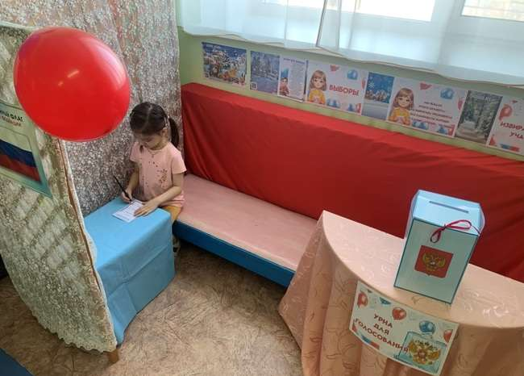
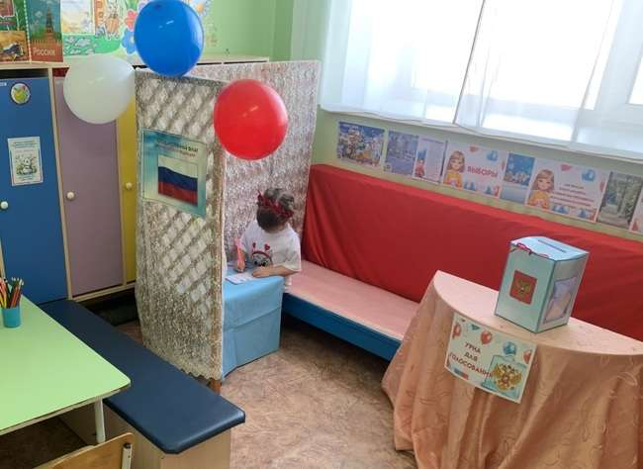
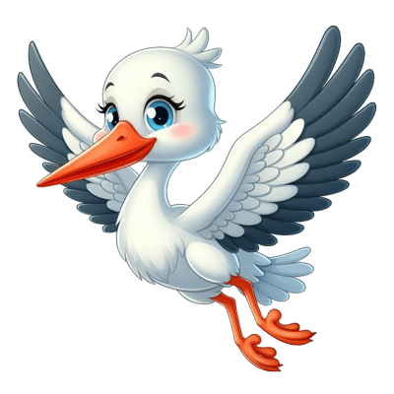
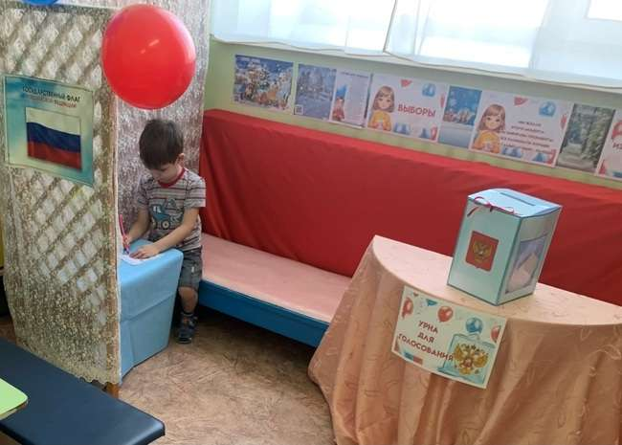
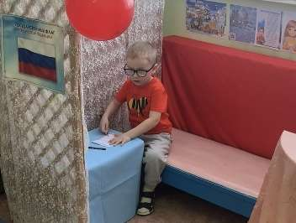
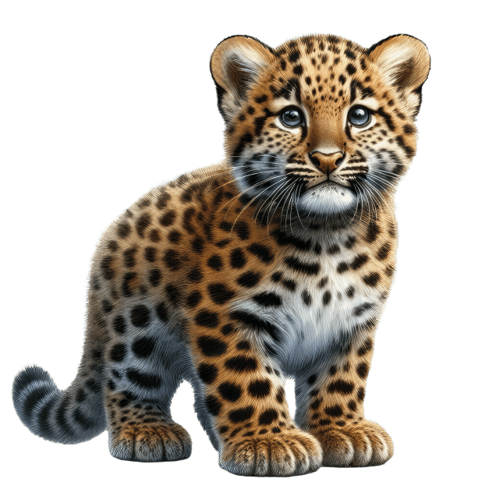
Голосование в специально организованном пространстве

Slide 13
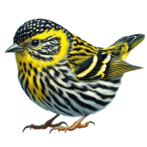
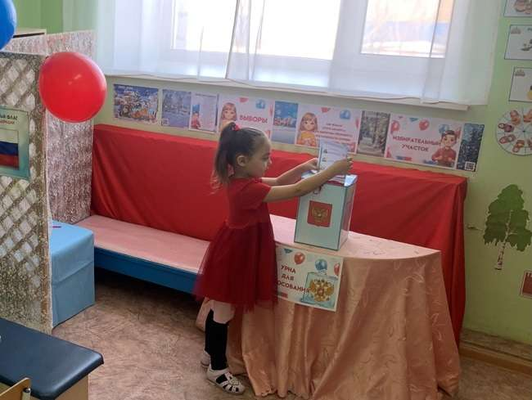
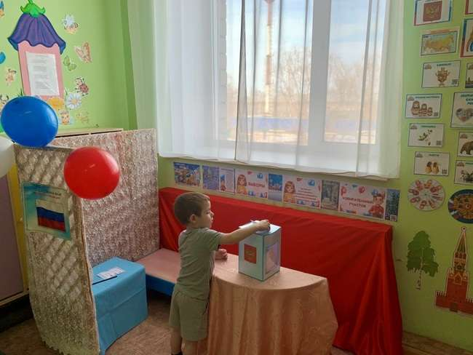
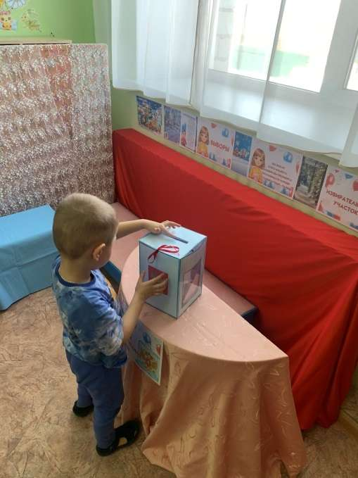
Далее предлагалось пройти к урне для голосования, свернуть свой бюллетень пополам и опустить в урну через специальное отверстие.

Slide 14
Избирательной комиссией был произведён подсчет голосов избирателей Сказочного леса.

Slide 15
По результатам активного народного голосования, президентом сказочного
леса по подсчёту большинства голосов избирателей, на пост Президента
Сказочного леса был избран Зайчонок Прыг.

Slide 16
ТОРЖЕСТВЕННОЕ МЕРОПРИЯТИЕ ОКОНЧИЛОСЬ СЧАСТЛИВОЙ ФОТОСЕССИЕЙ.

Slide 17
ПОЗДРАВЛЯЕМ ПОБЕДИТЕЛЯ!

